Slide 1

VY_32_INOVACE_09_Přírodověda_
4.ročník_
06_Základní poznatky o houbách
Autor : Jiří Martínek, ZŠ a MŠ Hazlov
Období vytvoření : září 2011

Slide 2
Základní poznatky o houbách
patří do lesního podrostu
nejde o rostlinu (neobsahují zelené barvivo a vyživují se jiným způsobem než rostliny)
plodnice hub vyrůstají z podhoubí, které čerpá vodu a živiny z jiného organismu(odumřelá těla rostlin a živočichů)
často srůstají s kořeny stromů (kozák březový pod břízami, klouzek modřínový pod modříny, křemenáč osikový pod osikou apod.)
rozmnožují se výtrusy
viditelná je plodnice (klobouk a třeň), v půdě je podhoubí

Slide 3
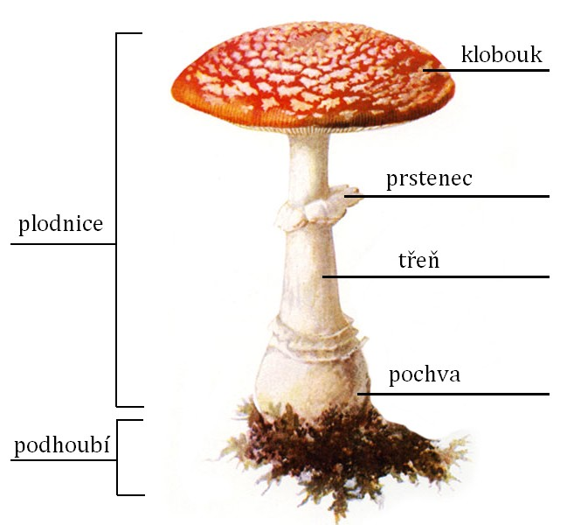
Jednotlivé části těla houby

Slide 4
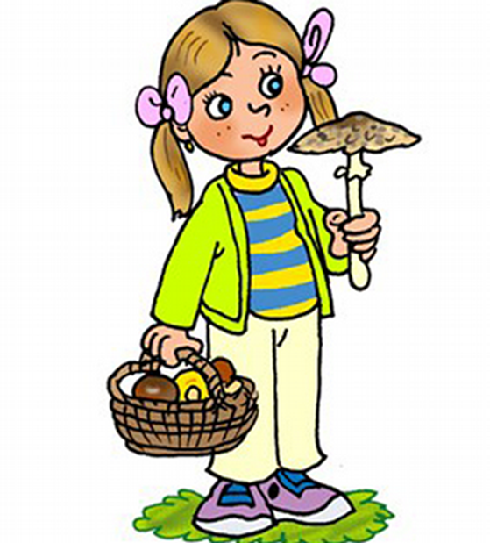
Hlavní zásady správného houbaře
Ne všechny houby, které najdeme, jsou jedlé. Plodnice některých hub jsou smrtelně jedovaté nebo nesprávným zacházením se jedovatými stát mohou.
Znáš hlavní zásady správného houbaře?
Sbírám plodnice těch jedlých hub, které bezpečně znám.
Plodnici z půdy opatrně vykroutím a podhoubí zahrnu lesní půdou.
Houby ukládám do košíku, nikdy ne do plastových sáčků, mohou se zde zapařit a stát se jedovatými.
Houby zpracuji v kuchyni co nejdříve.
Houby, které sám nesbírám, nechám v klidu dále růst. Pro jiného houbaře může být tato houba pochoutkou, nebo je potravou pro lesní zvěř, či se podílejí na tvorbě humusu.
Zásady správného houbaře

Slide 5
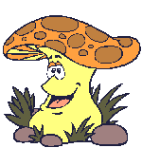
Popiš jednotlivé části těla houby

Slide 6
Dovedeš sám nebo s pomocí atlasu či encyklopedie doplnit tabulku různými zástupci hub?
JEDLÉ
NEJEDLÉ
JEDOVATÉ
křemenáč, žampion polní,
hřib borový, kozák habrový
holubinka smrdutá, bedla černošupinatá,
bělochoroš, hřib žlučník
muchomůrka zelená, muchomůrka panterová,
lysohlávka česká, závojenka olovová
Řešení
Řešení
Řešení

Slide 7

Pokus se ukončit neúplné věty.
Houby jsou nezelené rostliny, protože neobsahují ………………………………………… .
Vyživují se ……………………………………………………………………………………………………… .
Základní část těla hřibu tvoří bílá vlákna v půdě nazývaná ………………………………………… .
Část, kterou sbírají houbaři, se jmenuje ………………………………………………
Plodnice má dvě části …………………………………………….. a …………………………………………… .
Všechny houby se rozmnožují pomocí ………………………………………………………. , které se vytvářejí na stěnách lupenů nebo rourek.
Nápověda
Plodnice, výtrusy, chlorofyl, podhoubí, klobouk, odumřelá těla rostlin a živočichů, třeň

Slide 8
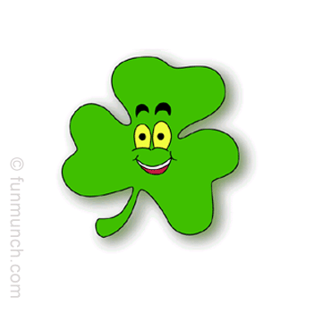
Rébusy. V každém obrázku je zašifrovaný název houby. Rozluštíš je?
L
U
O
Z
A
O
I
N
U
L
B
P
O
K
M
E
H
I
Ž
A
K
K
N
B
A
L
E
D
Á
K
O
A
E
E
K
B
N
Ř
Z
B
M
K
Č
Á
A
K

Slide 9
Písmeno u správné odpovědi zakroužkuj a zapisuj do tajenky.
Houby sbíráme do P čehokoli Z košíku.
Sbíráme pouze houby, Á které známe I všechny.
Jedovaté houby S neničíme L zničíme.
Plodnici z půdy E vyřežeme A opatrně vykroutíme.
Podhoubí F vytrhneme D přikryjeme půdou.
Nasbírané houby Y brzy zpracujeme I zpracujeme kdykoli.
Tajenka : Známe všechny správného houbaře.
ZÁSADY

Slide 10
Víte, že? Autor zajímavostí udělal v textu tři chyby. Umíš je najít a opravit?
Houby mohou být skvělou lahůdkou, zdrojem léků (Penicilin); jiné jsou jedovaté tak, že dokážou zabít nebo jsou ničivými škůdci – například dřeva. Houby
s obrovskými plodnicemi – plísně, způsobují různá onemocnění; naproti tomu houby známé jako kvasinky napomáhají při výrobě piva, vína. Některé druhy kvasinek používají pekaři do těsta.
Označení houba skrývá podivuhodně různorodou skupinu organismů, které dokáží vyrobit svou vlastní potravu, proto jsou nuceny žít na jiných živých organismech nebo na mrtvém či rozkládajícím se organickém materiálu. Houby rostou neviděné po většinu svého života, protože hlavní struktury – houbová vlákna, žijí nad povrchem země.

Slide 11
Víte, že? Autor zajímavostí udělal v textu tři chyby. Umíš je najít a opravit? Řešení
Houby mohou být skvělou lahůdkou, zdrojem léků (Penicilin); jiné jsou jedovaté tak, že dokážou zabít nebo jsou ničivými škůdci – například dřeva. Houby
s obrovskými miniaturními plodnicemi – plísně, způsobují různá onemocnění; naproti tomu houby známé jako kvasinky napomáhají při výrobě piva, vína. Některé druhy kvasinek používají pekaři do těsta.
Označení houba skrývá podivuhodně různorodou skupinu organismů, které dokáží nedokáží vyrobit svou vlastní potravu, proto jsou nuceny žít na jiných živých organismech nebo na mrtvém či rozkládajícím se organickém materiálu. Houby rostou neviděné po většinu svého života, protože hlavní struktury – houbová vlákna, žijí nad pod povrchem země.

Slide 12
Metodický list
Tento digitální učební materiál je určen žákům 4.ročníku, předmět Přírodověda, část Houby. Využije se na interaktivní tabuli s popisovačem, žáci mohou prezentaci zpracovávat na svých počítačích, pracovní listy se mohou vytisknout.
Žáci se seznámí se základními poznatky o houbách, tyto znalosti pak využijí při zpracování pracovních úkolů.
Kromě prezentace lze v hodině u tohoto tématu využít brainstorming (žáci na lístky píší, co je napadne u otázky „Co víš o houbách“. Lístky pak shromáždí na stole, popřípadě připevní na magnetickou tabuli a odpovědi roztřídí podle významových okruhů. Závěrem může být na tabuli vytvořená myšlenková mapa.
Snímek č.2 - 3 : výukové snímky, lze je použít jako základ zápisu do sešitů
Snímek č. 4 : vybízí k diskusi žáků k otázce správných zásad houbařů, názory jeden žák zapisuje na tabuli, ty pak mohou žáci konfrontovat s řešením v prezentaci
Snímek č. 5 : žáci popíší stavbu těla hub, nezapomenou na rourky (lupeny) na spodním okraji klobouku hub
Snímek č. 6 : žáci ve skupinách hledají v atlase či encyklopedii (www.wikipedia.org) houby patřící do dané skupiny; některé zástupce pak napíší na tabuli; příklady jsou skryty i pod barevnými obrazci, objeví se na klik myší

Slide 13
Snímek č. 7 : žáci doplňují text, v případě potřeby na klik myší zobrazíme nápovědu; slova zde nejsou seřazena podle textu a nejsou také ve správném tvaru, správné seřazení – chlorofyl, odumřelá těla rostlin a živočichů, podhoubí, plodnice, klobouk, třeň, výtrusy.
Snímek č. 8 : žáci řeší rébusy ( holubinka, žampion, klouzek, bedla, kozák, babka, křemenáč ); mají-li žáci atlas, mohou si v něm tyto houby najít a prohlédnout, sledovat, které z nich mají rourky a které lupeny, posoudit jestli jsou rourky nebo lupeny typičtější u jedovatých nebo u jedlých hub
Snímek č. 9 : žáci řeší tajenku spojováním logicky souvisejících výrazů, na klik myší se zobrazí její řešení
Snímek č. 10 : žáci si přečtou další zajímavosti o houbách a snaží se najít tři chyby, řešení je na následujícím snímku

Slide 14
Použitý materiál
Přírodověda 4.ročník, J.Jurčák a kol., nakl.Prodos
Soubor námětů, úkolů a zajímavostí k přírodovědnému učivu pro 4.ročník, H.Mühlhauserová
Zdroje obrázků : www.cmis.cz/dum
Pozadí : http://www.biopix.dk/photos/jcs-macrolepiota-procera-21495.jpg pozadí
Snímek č.3 : http://files.pancelcino.webnode.cz/200000231-9befe9cf18/houba_popis.jpg tělo houby
Snímek č.4 : http://img2.mf.cz/812/801/1-holcicka_s_houbou.png
Snímek č.5 : http://fispa.hustej.net/gify/hribek.gif
Snímek č.7 : http://www.seniortip.cz/portal/cz/seniortip/article/4162/Image/otaznik4.jpg
Snímek č.8 :http://sgwebdesignhub.com/tjoom2/images/stories/cards/st_patricks_day_animated_gif_3.gif čtyřlístek

